Slide 1
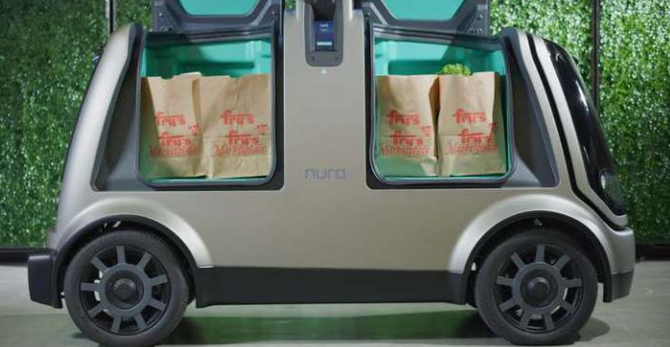
[청년 AI 빅데이터 아카데미 6기 - AI 프로젝트 발표]
PODEX
: 2D 지도 작성과 영상 & 음성 인식 기능을 갖춘 무인 택배로봇
B반 3조
백관진 김에녹 전지윤
김동영 문한빈 최효진

Slide 2
Members
백관진
김에녹
문한빈
전지윤
김동영
최효진
Notes:
고령화율 비중을 1970년 기준 ‘1’로 설정하고 2013년까지의 증가규모를 비교할 때 우리나라는 4.0배

Slide 3
Contents
01 프로젝트 소개
02 프로젝트 개발
03 시연
04 개선 사항

Slide 4
01 프로젝트 소개

Slide 5
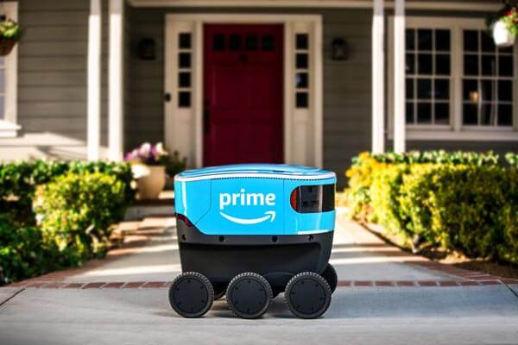
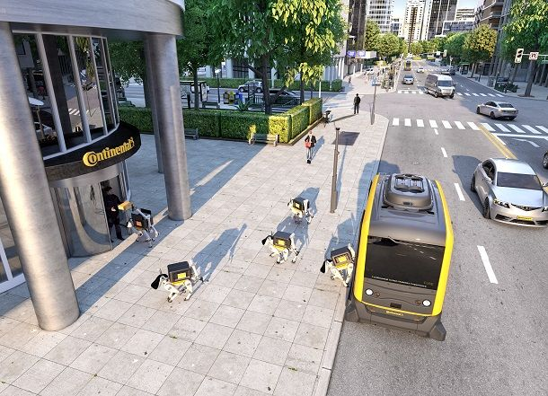
01 프로젝트 소개
물건을 E-mail처럼 쉽게 보내고 받을 순 없을까?
→ 발전하고 있는 자율주행 기술에 음성 & 영상 인식 기술을 접목한 무인 택배 로봇 PODEX
AMAZONE의 무인 택배 로봇
CONTINENTAL의 무인 택배 로봇
Notes:
고령화율 비중을 1970년 기준 ‘1’로 설정하고 2013년까지의 증가규모를 비교할 때 우리나라는 4.0배

Slide 6
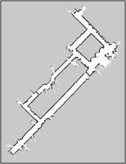

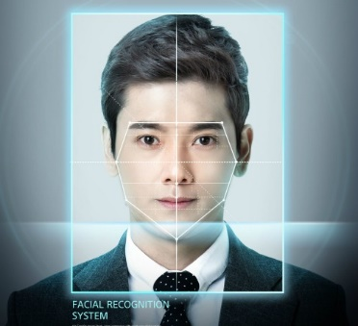

01 프로젝트 소개
주행 기능/ 음성 인식/ 영상 인식 기능이 탑재된 무인 택배 로봇
→ 기존 기수의 지도 작성 기능에 주행, 음성과 영상 기능을 추가하여 실용성을 향상
→ PODEX의 목표는 지도를 작성하고 목적지를 음성으로 입력 받는 물품 배송 기능의 구현
Mapping & Go
Lidar를 이용하여 2D 지도 작성
2D 지도를 기반 목적지 주행
2) Voice Recognition
목적지와 수신자를 음성으로 입력 받음
3) Image Recognition
세부 목적지 위치 탐색 기능
사전에 지정된 수신자 인증 및 물품 잠금 해제
Notes:
고령화율 비중을 1970년 기준 ‘1’로 설정하고 2013년까지의 증가규모를 비교할 때 우리나라는 4.0배

Slide 7
02 프로젝트 개발

Slide 8
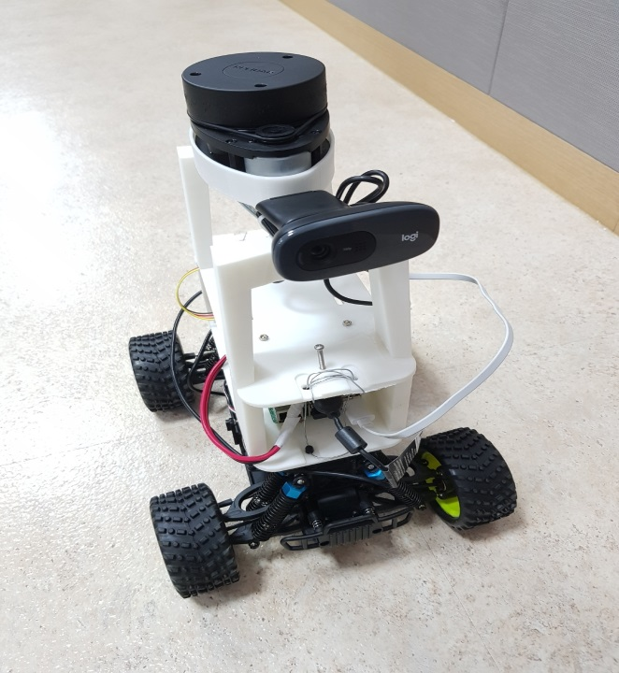
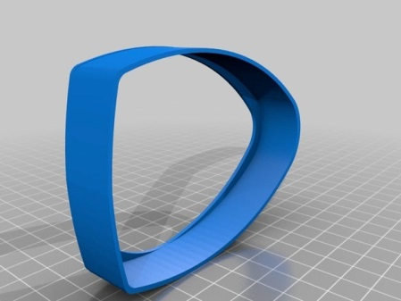
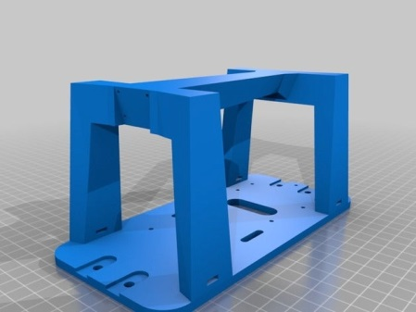
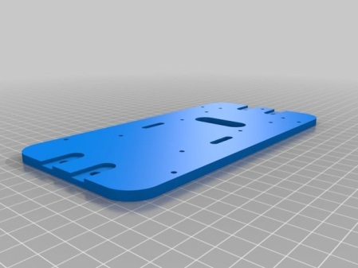
02 프로젝트 개발
3D 프린터 이용 Donkey car 프레임 제작
RPLidar
Camera
3층 LIDAR 프레임
1/2층 구조대
배송 물품 공간
1/2층 지지대
Raspberry Pi 3 & Hardwares
Notes:
3D 프린터를 이용하여, 본 프로젝트의 장비에 알맞은 프레임을 제작했습니다. 동키카는 1층, 2층, 3층 으로 이루어져 있습니다. 1층에는 라즈베리파이와 각종 하드웨어를 설치했습니다. 2층에는 배송 물품이 놓이는 장소입니다. 3층에는 2D 지도 작성을 위한 라이다와 목적지 및 수신자 확인을 위한 카메라를 설치했습니다.

Slide 9

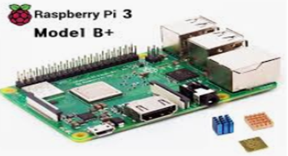


02 프로젝트 개발
Master PC
Notes:
주행 기능입니다. 한 대의 워크스테이션 컴퓨터를 제어를 총괄하는 Master pc로 정하고 공유기로 라즈베리파이에 원격 접속하여 동키카를 제어했습니다. 라즈베리파이에는 운영체제 ubuntu와 로봇 제어 소프트웨어인 robot operation system (ros)를 설치했습니다. 이 ROS는 동키 카의 주행기능에 필수적인 소프트웨어입니다.

Slide 10
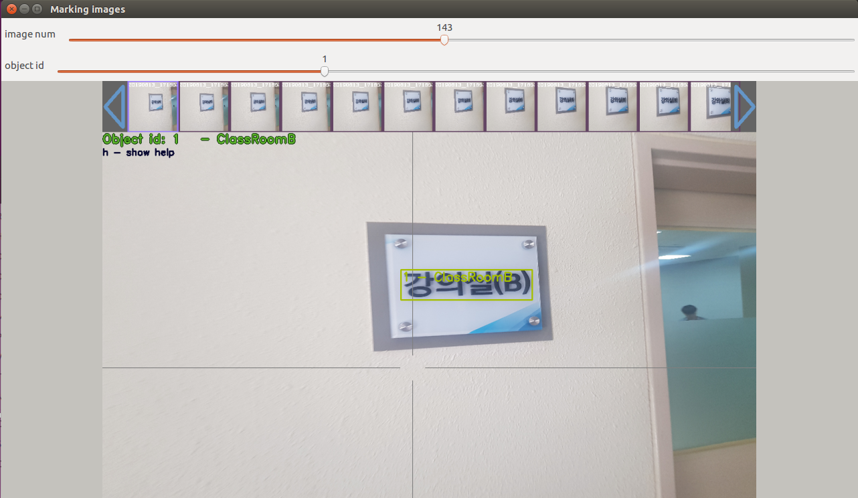

02 프로젝트 개발
영상 인식 개발 과정
YOLO V3를 사용해 300장의 사진을 학습하여 목적지 및 수신자 확인
Notes:
영상 인식 기능입니다. YOLO V3를 사용하여 목적지와 사람을 인식할 수 있도록 학습시켰습니다. Class A, Class b, office 3개 클래스 이미지 300개를 만회씩 학습.

Slide 11
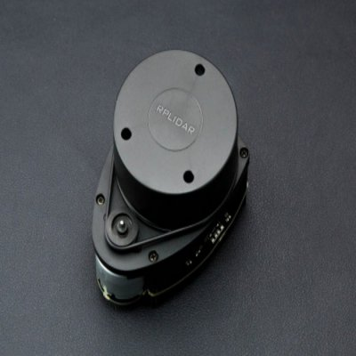
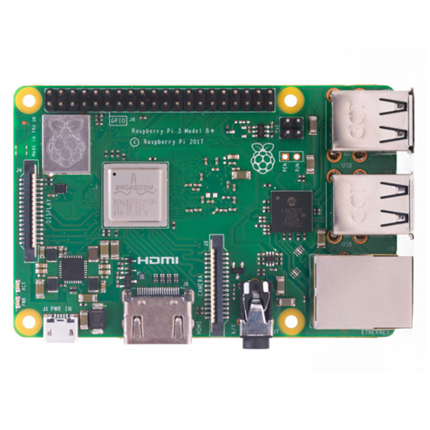
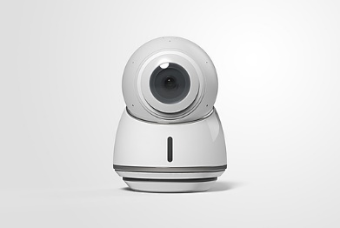

02 프로젝트 개발
Function1 주행 기능
Master PC
Hector slam
통합
Module
RPLidar
①
목적지 인식
Module
②
수신자 인식
Module
Target Read
웹캠
Speech
API
마이크
Notes:
고령화율 비중을 1970년 기준 ‘1’로 설정하고 2013년까지의 증가규모를 비교할 때 우리나라는 4.0배

Slide 12
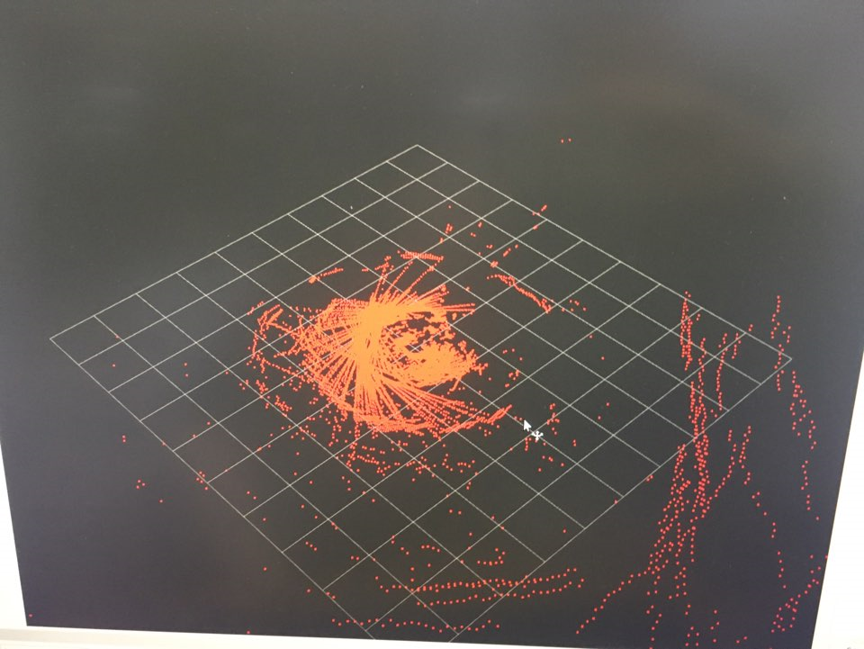
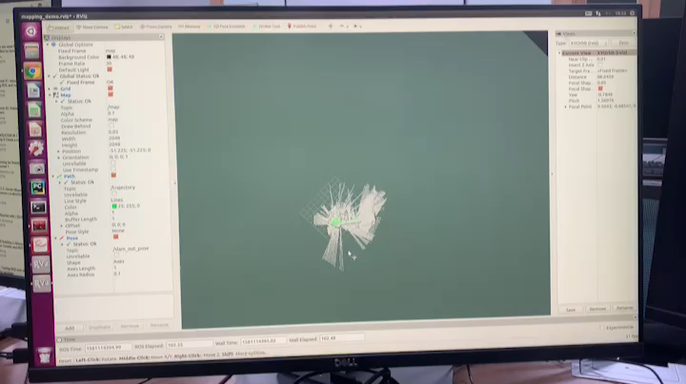
02 프로젝트 개발
RPLidar를 활용한 2D 지도 작성
RC카에 장착된 RPLidar을 사용
Hector SLAM 소프트웨어를 사용하여 2D 지도 작성하는 과정
Notes:
이 그림이 hector slam을 사용하여 지도를 작성하고 있는 영상입니다. 왼쪽 그림은 lidar를 사용하여 지형물에 부딪혀 돌아오는 신호를 탐지하는 장면입니다. 오른쪽 동영상은 실제로 동키카가 주행하면서 건물 내 이차원 지도를 작성하는 영상입니다.

Slide 13
02 프로젝트 개발
Master PC
Hector slam
통합
Module
RPLidar
Function2 영상 기능
①
목적지 인식
Module
②
수신자 인식
Module
Target Read
웹캠
Speech
API
마이크
Notes:
고령화율 비중을 1970년 기준 ‘1’로 설정하고 2013년까지의 증가규모를 비교할 때 우리나라는 4.0배

Slide 14
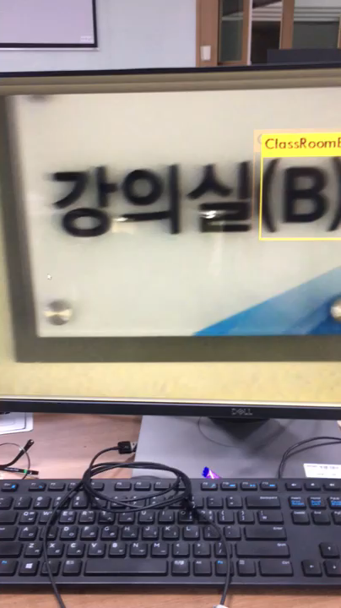

02 프로젝트 개발
사전에 입력된 목적지를 탐색
영상인식을 활용
장착된 Pi CAM을 이용해 목적지를 인식
목적지가 인식되면 ROS를 통해 RC Car에 정지 명령을 실행
영상인식 모듈 구성
하드웨어 구성 : 웹캠, 라즈베리파이, 보조배터리, Master PC
소프트웨어 구성 : Rasphian 3+, YOLOV3 API, MJPEG Streamer
Notes:
고령화율 비중을 1970년 기준 ‘1’로 설정하고 2013년까지의 증가규모를 비교할 때 우리나라는 4.0배

Slide 15
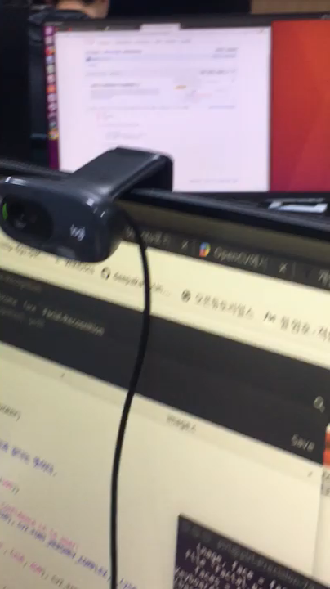
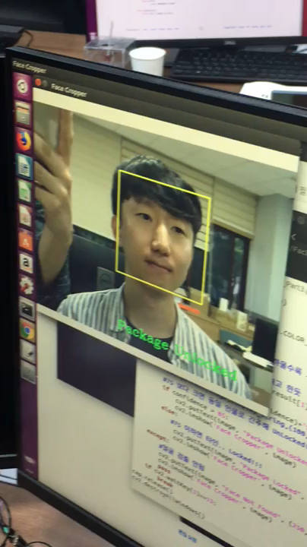
02 프로젝트 개발
인증되지 않은 사용자 - Locked
인증된 사용자 - Unlocked
수신자 확인
목적지에 도착한 후 수신자의 얼굴로 사전에 입력된 수신자를 확인
수신자가 확인 되면, 택배 물건의 잠금을 해제 하여 택배 절차를 완료
Notes:
고령화율 비중을 1970년 기준 ‘1’로 설정하고 2013년까지의 증가규모를 비교할 때 우리나라는 4.0배

Slide 16
03 시연

Slide 17
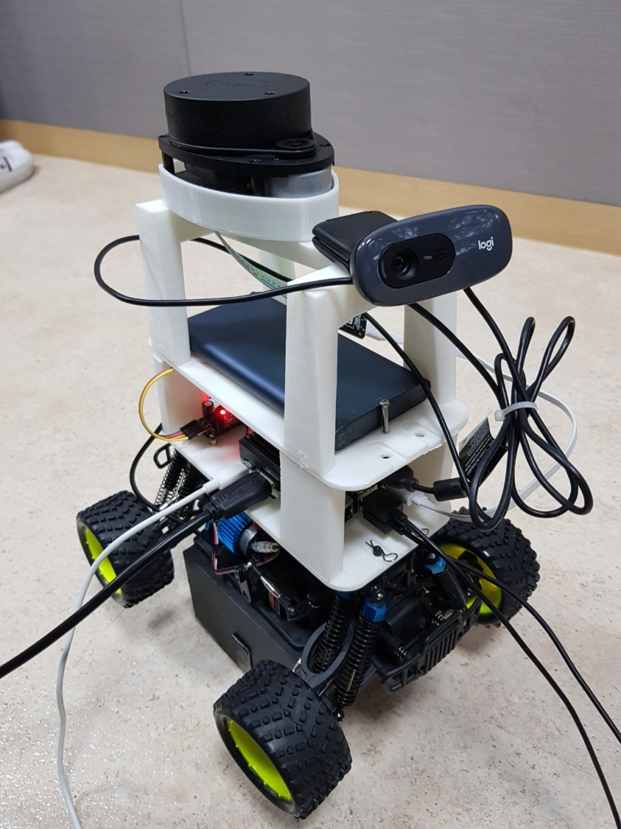
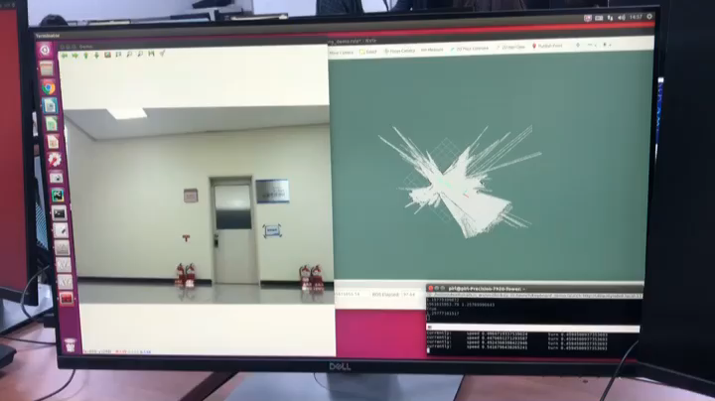
03 시연 영상
Notes:
프로젝트를 진행하면서, 메인 기능과는 거리가 먼 소프트웨어 설치, 하드웨어 문제 등이 상당한 시간을 소요하게 했습니다. 저희는 다음 기수들은 이런 문제보다 메인 문제에 집중할 수 있도록, 보고서와 자료들을 세심하게 작성했습니다. 이렇게 하여 다음 기수들 중 ‘인공지능 무인 택배 로봇＇을 더 발전시키고자 하는 팀이 있다면 좀더 손 쉽게 시작할 수 있기를 바랍니다.

Slide 18
04 개선 사항

Slide 19
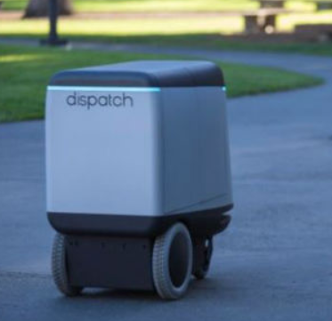


04 개선 사항
자율주행과 동시에 지도 작성
다양한 음성 문장 인식 가능
배송 물품 LOCK 하드웨어 구현
Notes:
프로젝트를 진행하면서, 메인 기능과는 거리가 먼 소프트웨어 설치, 하드웨어 문제 등이 상당한 시간을 소요하게 했습니다. 저희는 다음 기수들은 이런 문제보다 메인 문제에 집중할 수 있도록, 보고서와 자료들을 세심하게 작성했습니다. 이렇게 하여 다음 기수들 중 ‘인공지능 무인 택배 로봇＇을 더 발전시키고자 하는 팀이 있다면 좀더 손 쉽게 시작할 수 있기를 바랍니다.

Slide 20
Q & A

Slide 21
Thank you

